Slide 1


Slide 2
Openshift
Simon Roth,
Lernender Puzzle ITC

Slide 3
Agenda
20.5.2019
Ziele
Openshift

Slide 4
Ziele
1

Slide 5
Ziele des mITabs
Container verstehen
Kubernetes verstehen
Openshift verstehen
Test mITab

Slide 6
Was ist Openshift
2
Notes:
Ist eine PaaS. Es basiert auf Docker und Kubernetes. Ermöglicht das einrichten, betreiben und skalieren von Containerumgebungen

Slide 7
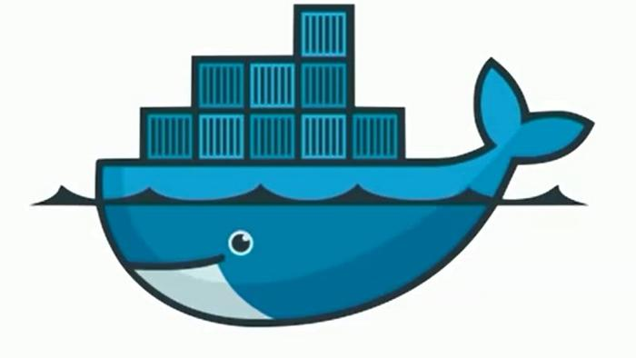
Container/Docker
Container sind unveränderbar
Aktualisierung durch austauschen
Notes:
Container ist eine virtuelle Maschine, die einer kompletten Anwendung inklusive ihrer Konfiguration und Abhängigkeiten entspricht.
Aber es ist keine richtige VM es enthält kein Betriebssystem sondern verwenden das Host OS
Container lassen sich nicht verändern. Um einen Container zu aktualisieren muss ein neuer gebaut werden und mit dem alten getauscht werden.
Container sind nichts neues. Technologie existiert schon länger. Docker hat die Technologie verbessert.

Slide 8
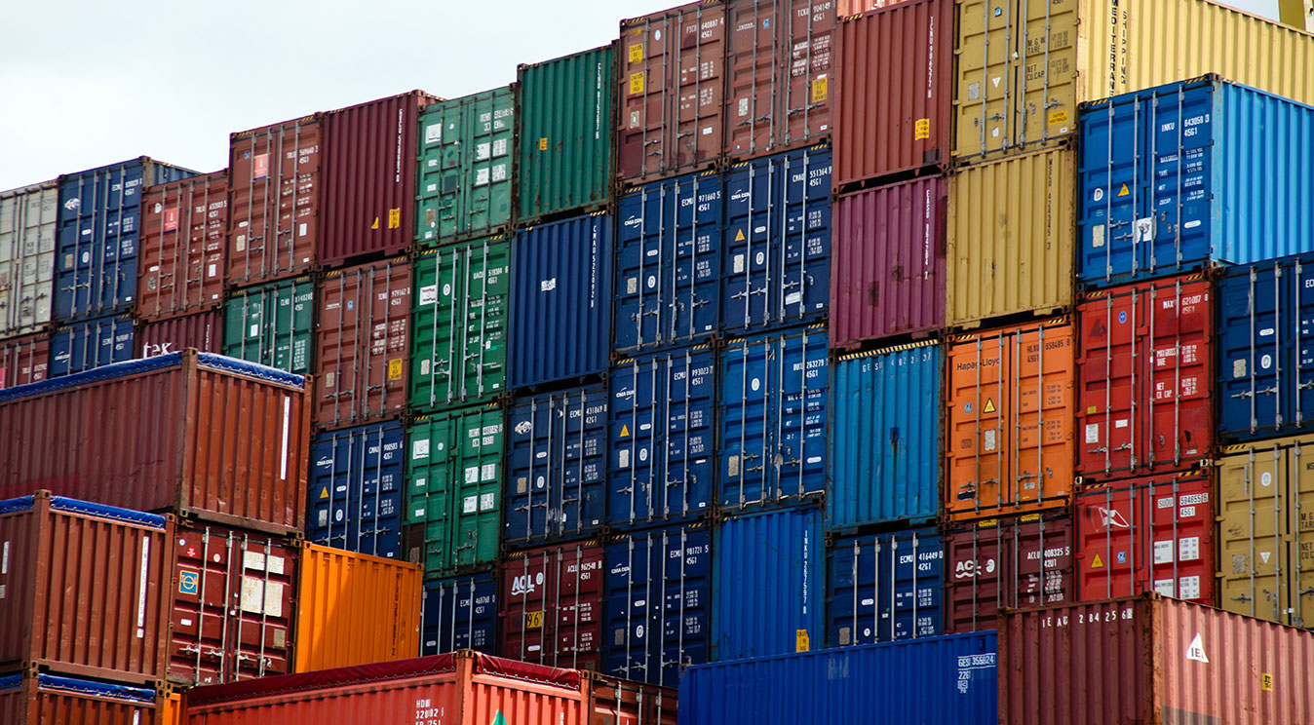
Notes:
Nehmen wir an sie entwickeln eine Applikation. Mit spezifischer Config die andere nicht haben. Damit nicht alles neu gebaut werden muss werden Container gebraucht. Dieser enthält alle notwendigen Bibliotheken, Abhängigkeiten und Dateien.
Zitat von Google: «Everything at Google runs in a container»
2 Mia Container/Woche

Slide 9
Runtime FS
read-write
application.war + config
Dockerfile
Wildfly 10.1 image
read-only
Java 8 image
Ubuntu 18.04 base image
Guest kernel
Notes:
Hierarchische Struktur gegliedert in Layers
Definiert via „Template“ bzw. Dockerfile

Slide 10
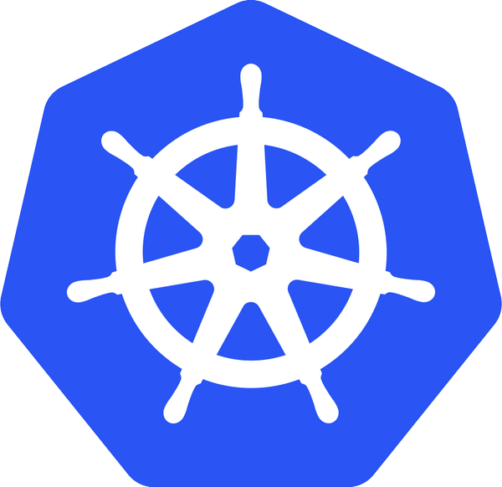
Kubernetes
Orchistrierung Container
Life Cycle Management
Notes:
Hilft grosse mengen von Container zusammen arbeiten zu lassen
Startet die container neu wenn etwas schief geht

Slide 11

Openshift
Docker und Kubernetes
Web UI
CLI
Notes:
Openshift baut auf Docker und Kubernetes auf. Es Automatisiert das einrichten und skalieren von Container umgebungen.
Es bietet dem User ein Web Interface und ein CLI

Slide 12
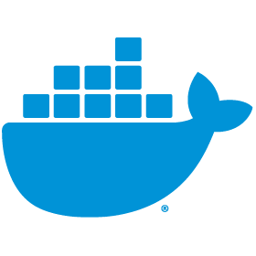

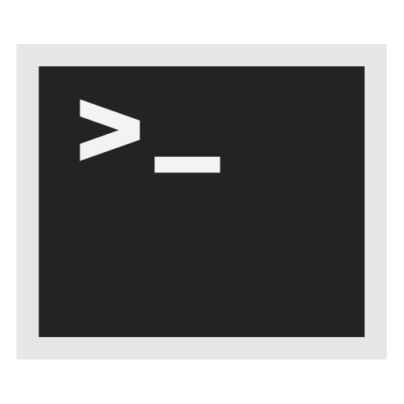
Notes:
Automatisiert das einrichten, betreiben und skalieren von Containerumgebungen

Slide 13

Scheduling
Scaling
Health Checking
Secret Management
Notes:
Automatisiert das einrichten, betreiben und skalieren von Containerumgebungen

Slide 14
Features
Self-Service
Polyglot
Automation
Scale
Opensource
Notes:
S2I
Multi Language

Slide 15

Merci!

